Slide 1
QUALIFICAÇÃO DA ATENÇÃO AOS ADULTOS PORTADORES DE HIPERTENSÃO ARTERIAL SISTÊMICA E/OU DIABETES MELLITUS NA UNIDADE BÁSICA DE SAÚDE BNH- CORONEL VIVIDA-PR
Especializanda: Ires Meneghetti Bigolin
Orientadora: Cristina Bossle de Castilhos
Coronel Vivida- PR
2014

Slide 2
INTRODUÇÃO
A hipertensão arterial e o diabetes mellitus são doenças altamente prevalentes e representam um sério problema de saúde pública, em decorrência das suas complicações crônicas.

Slide 3
INTRODUÇÃO
No Brasil as doenças cardiovasculares são a primeira causa de morte no país. A Hipertensão Arterial Sistêmica e a Diabetes Mellitus, doenças crônicas não transmissíveis, constituem-se os mais importantes fatores de risco as doenças cardiovasculares.

Slide 4
INTRODUÇÃO
O município de Coronel Vivida possui uma população de aproximadamente 21.737 habitantes. O sistema de saúde atualmente conta com 09 equipes de ESF, mais 01 equipe do NASF, 01 CAPS, 01 CEO, 01 UPA e um Hospital.

Slide 5
INTRODUÇÃO
Minha unidade de saúde situa-se na área urbana da cidade, e é do tipo ESF (Estratégia da Saúde da Família) da Prefeitura Municipal, funciona em 02 turnos de segunda a sexta. Possui área de abrangência definida com 1.565 pessoas.

Slide 6
INTRODUÇÃO

Slide 7
INTRODUÇÃO

Slide 8
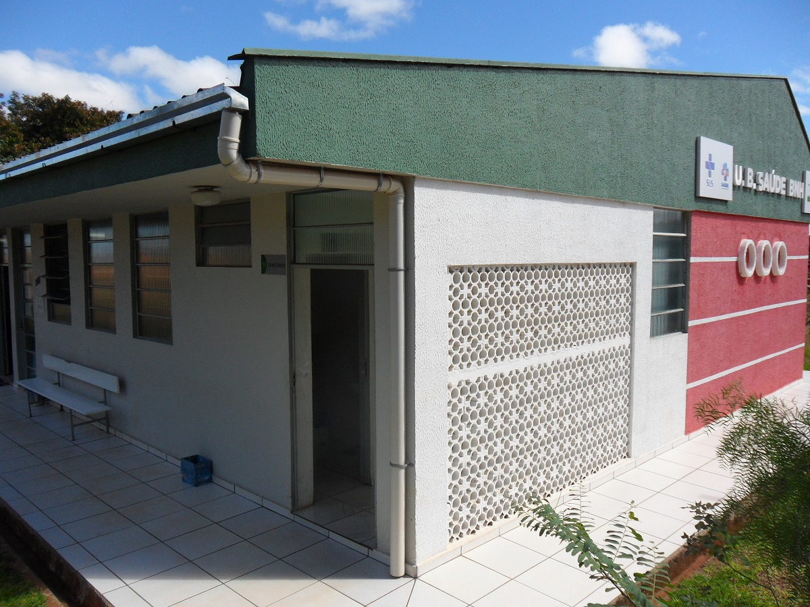
INTRODUÇÃO

Slide 9
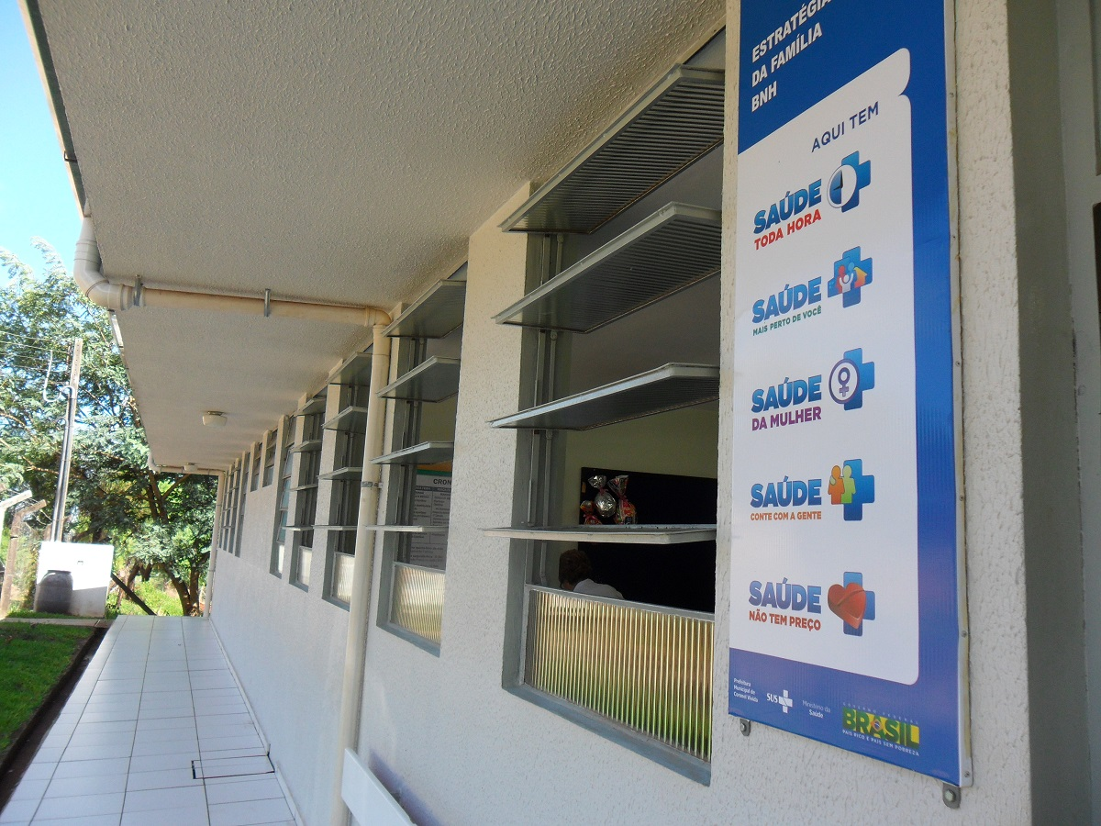
INTRODUÇÃO

Slide 10
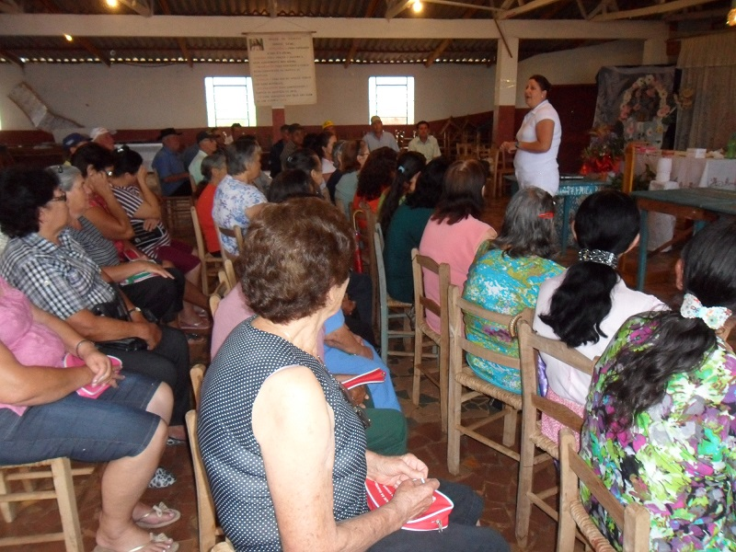
INTRODUÇÃO

Slide 11
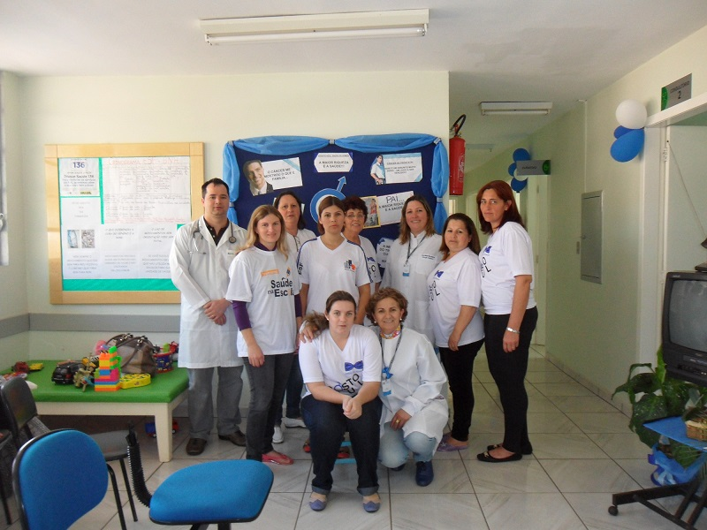
INTRODUÇÃO

Slide 12
INTRODUÇÃO
Antes da intervenção a ação programática com o grupo de HIPERDIA se resumia em atendimento médico na unidade, e encontros mensais, onde era feito a aferição da PA, o teste de glicemia capilar e a distribuição de medicamentos, eventualmente alguma palestra.

Slide 13
OBJETIVO
Objetivo Geral:
Melhorar a atenção aos adultos portadores de hipertensão arterial sistêmica e/ou diabetes mellitus.

Slide 14
Metodologia:
Ações nos quatro eixos pedagógicos: Organização e gestão do serviço, monitoramento e avaliação, engajamento público e qualificação da prática clínica.
Período de 4 meses = 16 semanas.

Slide 15
Metodologia:
Embasamento teórico - protocolo de Atendimentos das Estratégias Saúde da Família da Secretaria Municipal da Saúde 2012 e caderno de atenção básica nº 15 e nº 16 .

Slide 16
Metodologia:
Para o monitoramento das informações foram utilizados os prontuários eletrônicos da unidade, fichas-espelho e planilha que foram disponibilizadas pelo curso.

Slide 17
Objetivos Específicos, Metas e Resultados
Objetivo: Ampliar a cobertura à hipertensos e/ou diabéticos.
Meta: Cadastrar 80% dos hipertensos e dos diabéticos da área de abrangência no Programa de Atenção à Hipertensão Arterial e à Diabetes Mellitus da unidade de saúde.

Slide 18
Gráficos

Slide 19
Objetivos – Metas - Resultados
Objetivo: Melhorar a adesão do Hipertenso e/ou Diabético ao programa.
Meta: Buscar 100% dos hipertensos e dos diabéticos faltosos as consultas na unidade de saúde conforme a periodicidade recomendada.

Slide 20
Gráficos

Slide 21
Objetivos – Metas - Resultados
Objetivo: Melhorar a qualidade do atendimento ao paciente Hipertenso e/ou Diabético realizado na unidade de saúde.
Meta: Realizar exame clínico apropriado em 100% dos hipertensos e dos diabéticos.

Slide 22
Gráficos

Slide 23
Objetivos – Metas - Resultados
Objetivo: Melhorar a qualidade do atendimento ao paciente Hipertenso e/ou Diabético realizado na unidade de saúde.
Meta: Garantir a 100% dos hipertensos e dos diabéticos a realização de exames complementares em dia de acordo com o protocolo.

Slide 24
Gráficos

Slide 25
Objetivos – Metas - Resultados
Objetivo: Melhorar a qualidade do atendimento ao paciente Hipertenso e/ou Diabético realizado na unidade de saúde.
Meta: Garantir a totalidade da prescrição de medicamentos da farmácia popular para 100% dos hipertensos e diabéticos cadastrados na unidade de saúde.

Slide 26
Gráficos

Slide 27
Objetivos – Metas - Resultados
Objetivo: Melhorar o registro de informações.
Meta: Manter a ficha de acompanhamento de 100% dos hipertensos e dos diabéticos cadastrados na unidade de saúde.

Slide 28
Gráficos

Slide 29
Objetivos – Metas - Resultados
Objetivo: Mapear hipertensos e diabéticos de risco para doença-cardiovascular.
Meta: Realizar estratificação de risco cardiovascular em 100% dos hipertensos e dos diabéticos cadastrados na unidade de saúde.

Slide 30
Gráficos

Slide 31
Objetivos – Metas - Resultados
Objetivo: Promoção da Saúde.
Meta: Garantir avaliação odontológica a 100% dos pacientes hipertensos e dos diabéticos.

Slide 32
Gráficos

Slide 33
Objetivos – Metas - Resultados
Objetivo: Promoção da Saúde.
Meta: Garantir orientação nutricional sobre alimentação saudável a 100% dos hipertensos e dos diabéticos.

Slide 34
Gráficos

Slide 35
Objetivos – Metas - Resultados
Objetivo:Promoção da Saúde.
Meta:Garantir orientação em relação à prática de atividade física a 100% dos hipertensos e dos diabéticos.

Slide 36
Gráficos

Slide 37
Objetivos – Metas - Resultados
Objetivo:Promoção da Saúde.
Meta: Garantir orientação sobre os riscos do tabagismo a 100% dos pacientes hipertensos e dos diabéticos.

Slide 38
Gráficos

Slide 39
RESULTADOS
No indicador avaliação odontológica é que obtivemos a menor meta, isto se deu por motivo do afastamento da cirurgiã dentista por licença maternidade logo no início da intervenção e pela resistência dos pacientes em procurar o atendimento odontológico .

Slide 40
DISCUSSÃO
A intervenção que foi desenvolvida, em minha unidade teve um significado muito importante, para o serviço por poder realizar um atendimento de maior qualidade para a população.

Slide 41
DISCUSSÃO
Para a equipe serviu para um maior envolvimento com equipe multiprofissional no desenvolvimento das ações propostas.

Slide 42
DISCUSSÃO
Para a comunidade pelo acesso de informações a respeito das doenças e fatores de risco, além da realização de diagnósticos precoces prevenindo complicações.

Slide 43
Reflexão Crítica sobre seu processo pessoal de aprendizagem
O desenvolvimento do curso superou minhas expectativas iniciais e contribuiu para meu crescimento pessoal e profissional.

Slide 44
Reflexão Crítica sobre seu processo pessoal de aprendizagem
Em termos pessoais, foi uma experiência muito enriquecedora, por ter contribuído para expandir meus conhecimentos em diversas áreas em consequência das diferentes pesquisas realizadas, para efetuar os diferentes trabalhos propostos ao longo do curso.

Slide 45
Reflexão Crítica sobre seu processo pessoal de aprendizagem
O curso de especialização em saúde da família teve um significado especial para minha prática profissional, pelos vários aprendizados que tive e que poderei aplicar em qualquer lugar por onde passar enquanto profissional da saúde.

Slide 46
Mensagem
“ Estar juntos é um começo; continuarmos juntos é progresso, trabalhar em conjunto é sucesso”. Napoleon Hill

Slide 47
Agradecimento
Gostaria muito de agradecer a UFPEL pela oportunidade oferecida de realizar este curso de Especialização em Saúde da Família.
E-mail: iresmbigolin@hotmail.com

Slide 48
BIBLIOGRAFIA
Atenção Básica. Diabetes Mellitus / Ministério da Saúde, Secretaria de Atenção à Saúde, Departamento de Atenção Básica. – Brasília: Ministério da Saúde, 2006.64 p. il. – (Cadernos de Atenção Básica, n. 16) (Série A. Normas e Manuais Técnicos).
Brasil. Ministério da Saúde. Secretaria de Atenção à Saúde. Departamento de Atenção Básica. Hipertensão arterial sistêmica para o Sistema Único de Saúde / Ministério da Saúde, Secretaria de Atenção à Saúde, Departamento de Atenção Básica. – Brasília: Ministério da Saúde, 2006. 58 p. – (Cadernos de Atenção Básica; 16) (Série A. Normas e Manuais Técnicos). Brasil. Ministério da Saúde. Secretaria de Atenção à Saúde. Departamento de

Slide 49
BIBLIOGRAFIA
BRASIL. Organização Mundial da Saúde. Cuidados inovadores para condições crônicas: componentes estruturais de ação. Brasília, 2003.
BRASIL. Organização Pan-Americana da Saúde. Linhas de cuidado: hipertensão arterial e diabetes. / Organização Pan-Americana da Saúde. Brasília: Organização Pan-Americana da Saúde, 2010. 232 p.: il.
DIEHL, A. A. Pesquisa em ciências sociais aplicadas: métodos e técnicas. São Paulo: Prentice Hall, 2004.
GIUSTI, C. L. L. [et al]. Teses, dissertações e trabalhos acadêmicos: manual de normas da Universidade Federal de Pelotas. Pelotas, 2006. 61f.

Slide 50
BIBLIOGRAFIA
HALPERN, A.; MANCINI, M. C. O tratamento da obesidade no paciente portador de hipertensão arterial.
REV. Bras. Hipertensão; [S. I.], V7, n°2, p.166- 71, 2000.
RICHARDSON, R. J. Pesquisa social: métodos e técnicas. São Paulo: Atlas, 1989.
THIOLLENT, Michel, 1947 – Metodologia da pesquisa-ação – 11. Ed. – São Paulo: Cortez, 2002.

